Slide 1


O livro da sua vida
Letícia Thompson

Slide 2

Podemos esconder durante muito tempo os sentimentos ou emoções que nos corroem.
Podemos fazer de conta que não existem, ou que não têm importância, que não nos corroem e não nos destroem... mas não podemos nos esconder de nós mesmos a vida inteira.

Slide 3

Não podemos carregar uma máscara o tempo todo sem que um dia a mesma não caia, que não tenhamos que enfrentar a realidade do que somos, do que vivenciamos, do mal que nos fizeram ou que nós fizemos, dos erros que cometemos e das consequências dos mesmos.

Slide 4
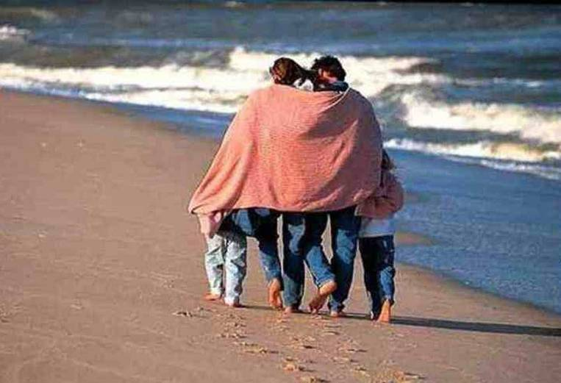
Todas as emoções que nossa alma ingere devem ser digeridas, vividas na sua totalidade, senão nos tornaremos escravos delas.
Aceitar quem somos, que vivemos o que vivemos, que passamos pelas situações que passamos e que sobrevivemos, é dar um passo adiante.

Slide 5

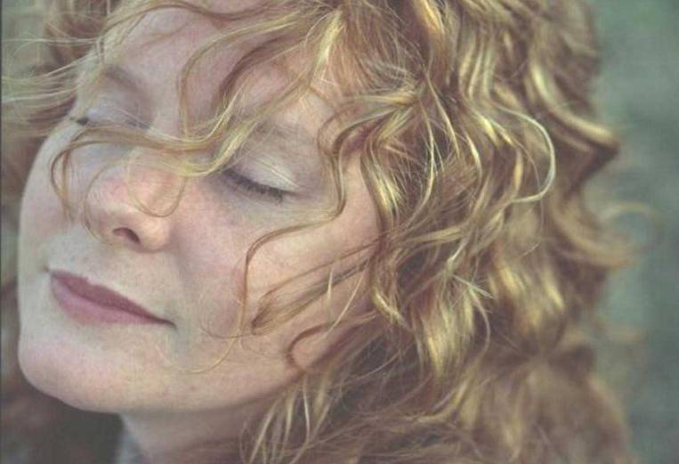
Acredite ou não, cada um deles tem sua história, seus fracassos e suas vitórias; cada um já tentou esconder de si uma dor que não poderia suportar, ou uma realidade que não queria enxergar.
Pegue pelo menos cinco minutos do seu dia e repare nos rostos, nas multidões.

Slide 6


Somos apenas uma partícula do que chamam vida e nossa história é apenas mais uma história entre tantas outras.
Podemos ser únicos, mas não somos os únicos.

Slide 7

Sobrevivemos a todos os dissabores e isso é muito bom.
Isso mostra que apesar da nossa fragilidade, somos fortes e interiormente queremos vencer.

Slide 8

Mas viveremos muito mais felizes e plenos de paz se aprendermos a olhar de frente nossos desenganos, se aprendermos que com eles aprendemos algo a mais da vida, se reconhecermos que não poderemos mudar a situação, mas que é possível torná-la menos amarga.

Slide 9

Eu sei que existem coisas quase insuportáveis de se olhar, lembrar ou reconhecer e que às vezes é mais fácil carregar a máscara do “tudo vai bem.”
Portanto, cada dia que passa é um dia a menos do tempo que nos foi ofertado e tornar esse dia melhor é um presente que podemos nos oferecer.

Slide 10

Dirija suas emoções, pegue o melhor delas e o restante jogue fora.
Não guarde nada que possa te fazer mal, senão tiver forças para isso, peça e receberá.

Slide 11

Ponha cores nos dias cinzentos, escolha as mais coloridas ou delicadas flores, coloque raios de sol e não se esqueça do arco-íris.
A história da sua vida daria um livro cheio de emoções e o final você pode ainda escolher.

Slide 12


Se sua vida merece que sua história seja contada, que ela possa então servir de exemplos aos que te seguirão.

Slide 13


Créditos
Texto: Letícia Thompson
http://www.leticiathompson.net/
Imagens: Arquivo pessoal
Música: Instrumental
Formatação: Altiva Helena Silva Liboni _ Franca _ SP
Visite os sites:
www.sergrasan.com/
www.sergrasan.com/altivahelenaslides
www.sergrasan.com/ahlibonislides
www.youtube.com/user/ahliboni

